Slide 1



TERVEYS
  Kuva: Unsplash.com/JamieStreet

Slide 2
Mitä terveys on?
Terveys on kokonaisvaltaista hyvinvointia
”Terveys on täydellisen fyysisen, psyykkisen, henkisen ja sosiaalisen hyvinvoinnin dynaaminen tila eikä vain sairauden tai heikkouden puuttumista.” - WHO
Terveys on toimintakykyä ja voimavaroja

Slide 3
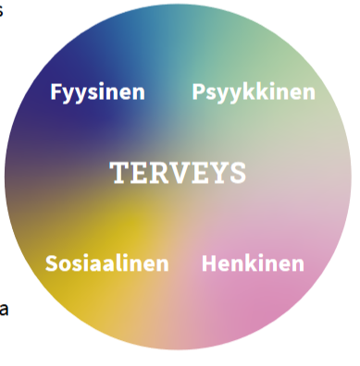
Terveyden osa-alueet
Terveys vaikuttaa kokonaisvaltaisesti hyvinvointiin

Slide 4
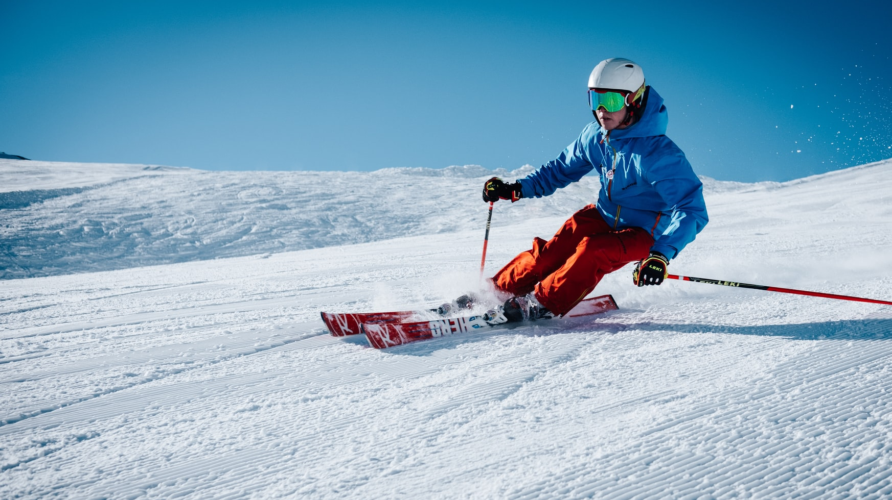
Fyysinen terveys
Kehon toiminta ja suorituskyky
Elimistön rakenteiden terve kasvu ja kehitys (lihakset, luusto)
Fysiologiset toiminnot (aineenvaihdunta, hermosto, hormonit)
(Monia osa-alueita voidaan kuvata ja mitata)
  Kuva: Unsplash.com/Maarten Duineveld

Slide 5

Psyykkinen terveys
Mielenterveys ja mielenterveystaidot
Hyvinvoinnin perusta
Kyky tunnistaa omat vahvuudet ja voimavarat
Kyky selviytyä paineista ja vaikeuksista
Riittävät tunnetaidot
Tiedolliset ja älylliset toiminnot
  Kuva: Unsplash.com/Laura Adai

Slide 6

Sosiaalinen terveys
Kyky solmia ja ylläpitää ihmissuhteita
Toista kunnioittavat vuorovaikutustaidot
Taito tulla toimeen erilaisten ihmisten kanssa
Itsensä kokeminen tarpeelliseksi omassa yhteisössä
  Kuva: Unsplash.com/Dimitri Houtteman

Slide 7

Henkinen terveys
Oman elämän kokeminen mielekkääksi
Eettisten arvojen ja moraalin kokeminen tärkeäksi
Vastuullisuus, pyrkimys yhteiseen hyvään
Tasapainoinen elämä itsensä ja ympäristön kanssa
Ihminen kokee olevansa eheä osa jotain suurempaa kokonaisuutta
  Kuva: Unsplash.com/JamesWheeler

Slide 8


Terveydentilan arviointi
Subjektiivinen terveys
Objektiivinen terveys
Ihmisen oma kokemus ja arvio
Terveydenhuollon ammattilaisen arvio
  Kuva: Unsplash.com/Zazen Koan
  Kuva: Unsplash.com/Online Marketing
Anna esimerkkejä siitä, miksi arviot saattavat joskus poiketa toisistaan.

Slide 9
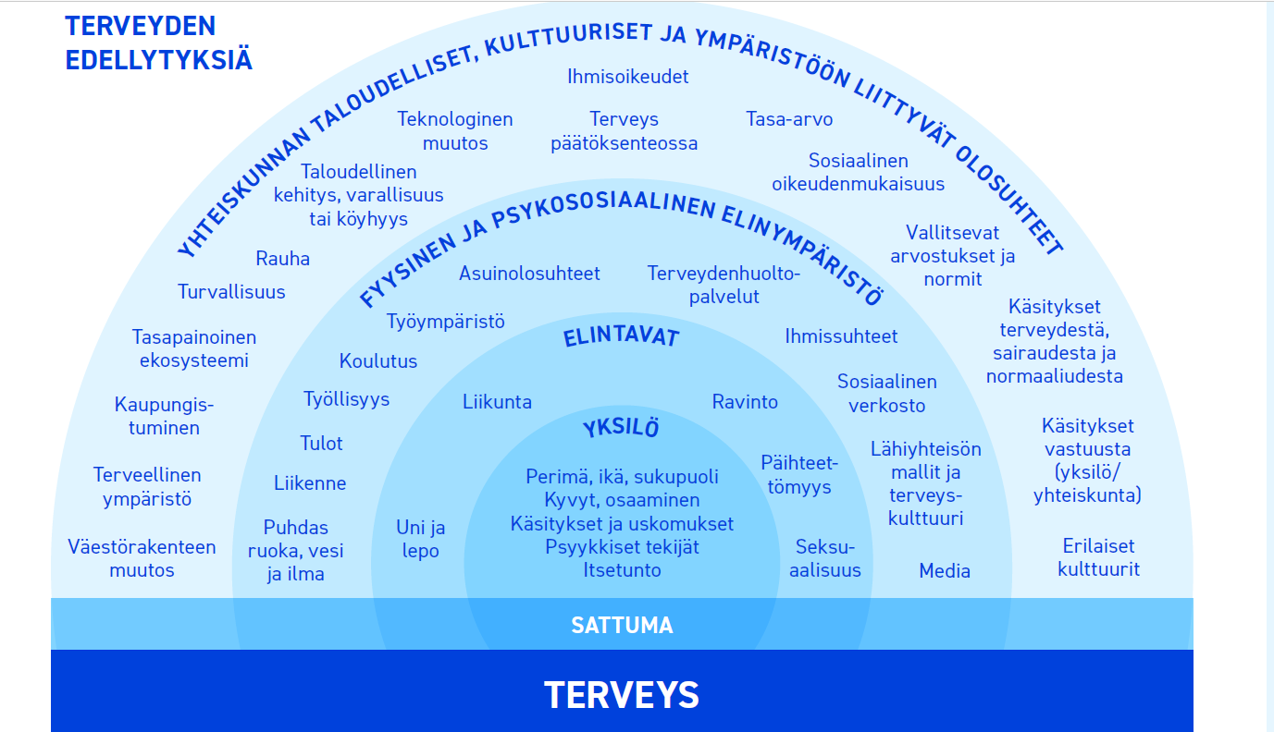

Slide 10
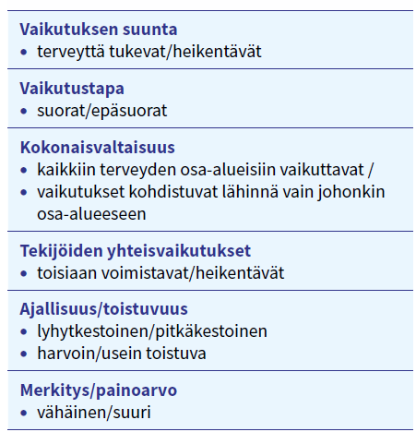
Eri tekijöiden vaikutus terveyteen

Slide 11
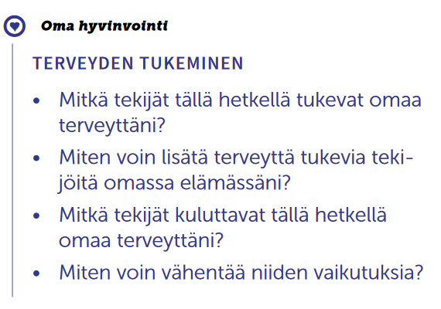

Yksilön vastuu terveydestä
Jokaisella on vastuu omasta terveydestään
Jokaisella on myös vastuu läheisten ja ympäristön terveydestä.
  Kuva: Unsplash.com/Laercio Cavalcanti

Slide 12
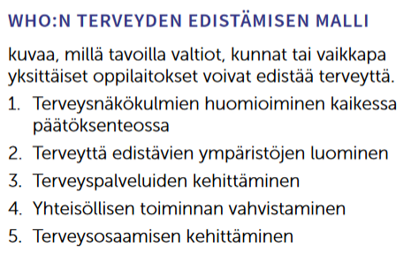
Yhteisöt ja yhteiskunta terveyden tukena
PROMOOTIO
-Terveyden edistäminen
PREVENTIO
- Sairauksien ennaltaehkäisy ja hoito
Esimerkiksi
  Sosiaali- ja terveydenhuoltopalveluiden hyvä laatu ja saavutettavuus
  Terveystarkastukset
  Kansallinen rokotusohjelma
  Toimiva vesi- ja viemäriverkosto

